Slide 1









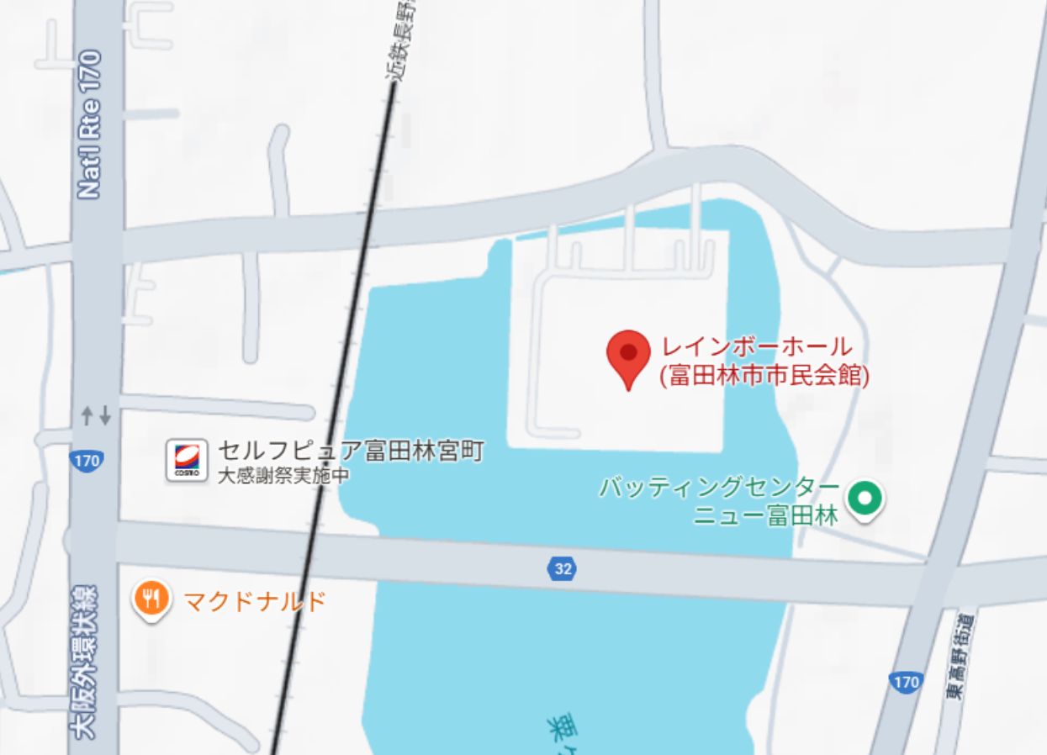
その使い方であってる？今こそ見直し！！
先着35名！！
自社の魅力を最大限伝える！
ＳＮＳを活用した効果的な情報発信
講 師
【プロフィール】
・前職はライソン株式会社で広報担当・動画クリエイターとして
活躍。 動画制作を全く知らない素人でありながらも独学で、
公式YouTubeの登録者数目標1万人のところをなんと登録者
数40万人以上へと急成長させた凄腕のクリエイター。
・現在、NNA株式会社でSNS動画コンサルタントとして活躍中。
・じゃむせ（JAM SESSIOM）という動画の
力で農業を救う取り組みを 「食をもっと
楽しく」 と 「大阪の農家さんを中心に取
材・発信」 をモットーにInstagramや
YouTubeを通して発信。
・富田林市をはじめ、南河内の農家さん
とも活動経験があります。
【 】
SNS動画コンサルタント
NNA 株式会社 佐藤 大将
「じゃむせ」のインスタはこちら↑
内 容
○ SNSを使った情報発信の必要性
○ SNSでささる投稿内容
○ 自社農園・農産物の魅力再発見
日 時
令和7年
12月12日（金）
13：30～16：00
（13：10 受付開始）
対象者
SNSを使っている、これから使いたい
南河内地域の農業者等
会 場
富田林市民会館 ３階 梅の間
富田林市粟ヶ池町2969-5
大阪府 南河内農と緑の総合事務所 農の普及課
担当者 松井・森井・西野
電話：0721‐25‐1174（直通）
問い合わせ先
e-mail ： minamikawachinotomidori-g04@sbox.pref.osaka.lg.jp

Slide 2
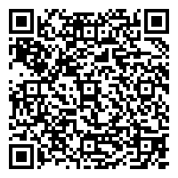
自社の魅力を最大限伝える！
ＳＮＳを活用した効果的な情報発信
参加申込方法
注意事項を御確認の上、令和7年12月10日（水）までに
以下のいずれかの方法でお申し込みください（先着順）
①web参加申込フォームへの入力
右の二次元コードを読み込み、必要事項を御入力ください。
②メールによる参加申込書の提出
以下の参加申込書に必要事項を記入し、メールで提出してください。
minamikawachinotomidori-g04@sbox.pref.osaka.lg.jp
事業者名・屋号 | 例：○○農園、（株）○○
主な生産・販売品目
事業所の所在地 | 例：○○市
参加者の名前
参加者の連絡先 | 電話番号
 | メールアドレス
活用しているSNS
今回の講習で知りたいこと
講師への質問その他（配慮希望等）
注意事項
・参加費は無料です。
・連絡先は、当研修会についての連絡が必要になった場合に使用しますので、必ずご記入ください。
電話番号については、平日昼間に連絡がつく携帯電話番号としてください。また、ご記入いただいた連絡先については、主催者以外には提供しません。
・参加者は可能な限り、スマートフォンやタブレットなど自身のSNSを利用できる端末を持参ください。
主催
大阪府南河内農と緑の総合事務所 農の普及課

